Slide 1
28/09/2023
Prestação de Contas
(Segundo Quadrimestre)
MAI a AGO/2023
Art. 9º § 4º da LC 101/2000

Slide 2
METAS FISCAIS
São valores que a administração fixou de modo antecipado – LDO
- Metas para as receitas;
- Metas para as despesas;
- Metas para o resultado primário;
- Metas para investimentos;
- Metas para a dívida fundada, etc...

Slide 3
GESTÃO FISCAL
Pressupõe ações planejadas que previnem riscos e corrigem desvios capazes de alterar o equilíbrio das contas públicas. (art. 1º LRF)

Slide 4
.
EVOLUÇÃO ICMS – Líquido
Mês | Ano 2022 | Ano 2023
Mai | 10.482.182,86 | 10.978.027,36
Jun | 8.634.877,43 | 9.299.679,92
Jul | 8.584.190,31 | 10.043.807,67
Ago | 10.186.036,65 | 11.003.942,22
SOMA | 37.887.287,25 | 41.325.457,17

Slide 5
.
EVOLUÇÃO FPM
Mês | 2022 | 2023
Mai | 9.057.881,19 | 9.519.305,96
Jun | 8.475.376,40 | 8.879.003,52
Jul | 12.441.973,00 | 12.256.999,93
Ago | 8.284.738,04 | 7.456.735,08
SOMA | 38.259.968,63 | 38.112.044,49

Slide 6
.
EVOLUÇÃO RECEITAS PRÓPRIAS 2º QUADRIMESTRE
Receitas | Ano 2022 | Ano 2023 | Evolução
IPTU | 16.640.046,34 | 19.223.666,19 | 2.583.618,85
ITBI | 6.720.920,35 | 6.155.786,68 | - 565.133,67
ISS | 18.095.134,54 | 22.127.328,38 | 4.032.193,84
SOMA | 41.456,101,23 | 47.506.781,25 | 6.050.680,02

Slide 7
.
FUNDEB/MÊS
Competência | 2022 | 2023
Maio | 9.400.261,25 | 10.213.503,49
Junho | 8.161.565,25 | 8.529.873,80
Julho | 7.900.536,41 | 8.086.859,88
Agosto | 8.577.002,07 | 9.251.451,79
S O M A | 34.039.364,98 | 36.081.688,96

Slide 8
FUNDEB 70% - 2023
Mês | Vlr. Recebido | Vlr. Gasto | %
Mai | 10.213.503,49 | 10.961.309,80 | 107,32%
Jun | 8.529.873,80 | 10.168.032,03 | 119,20%
Jul | 8.086.859,88 | 8.186.497,09 | 101,23$
Ago | 9.251.451,79 | 10.777.944,38 | 116,50%
SOMA | 36.081.688,96 | 40.093.783,30 | 111,11%
EM 2022 | 103.292.133,36 | 108.223.968,72 | 104,77%

Slide 9
.
RECEITAS 2º QUADRIMESTRE/2023
IPTU | 19.223.666,19 | IPVA | 13.058.091,31
IRRF | 12.951.197,99 | FUNDEB | 36.081.688,96
FPM | 38.112.044,49 | CAPITAL | 6.822.903,50
ITR | 156.255,16 | ITBI | 6.155.786,68
ICMS | 41.325.457,17 | ISS | 22.127.328,38

Slide 10
RECEITAS DIVERSAS – Mai/Ago
DESCRIÇÃO | VALOR
COSIP – Iluminação Pública | 5.538.215,09
Receita patrimonial (rendimentos, alugueis) | 5.523.722,19
Receitas de serviços diversos | 4.715.807,75
Repasses para área da Saúde | 10.498.262,50
Taxas | 9.293.191,19
Convênios, educação | 3.491.456,34
Outras receitas correntes | 15.822.262,51
T O T A L | 54.882.917,57

Slide 11
.
RECEITA ARRECADADA x DESPESA LIQUIDADA (Geral) 2023
Mês | Receitas | Despesas | Resultado
Mai | 63.168.151,77 | 59.409.817,87 | 3.758.333,90
Jun | 64.694.519,05 | 60.125.631,62 | 4.568.887,43
Jul | 65.213.216,98 | 62.076.682,83 | 3.136.534,15
Ago | 57.821.449,60 | 73.836.153,79 | - 16.014.704,19
Soma | 250.897.337,40 | 255.448,286,11 | - 4.550.948,71

Slide 12
.
RESULTADO FINANCEIRO DO 2º QUA 2023
RECEITAS | 250.897.337,40
DESPESAS | 255.448,286,11
FUNREBOM | 26.549,34
INST. PREVIDÊNCIA | 1.071.019,79
PROTEGER | 3.244.000,00
CÂMARA | 7.333.333,32
DÉFICIT | - 16.225.851,16

Slide 13
DESPESA POR SECRETARIA – Mai/Ago
SECRETARIA / FUNDOS / FUNDAÇÕES | VALOR | %
Executiva | 2.187.604,23 | 0,87
Ouvidoria | 229.270,32 | 0,09
Administração | 7.596.877,52 | 2,98
Finanças | 15.219.083,39 | 5,97
Educação | 74.991.513,43 | 29,37
Esportes | 4.128.056,96 | 1,63
Saúde | 72.182.147,49 | 28,27
Obras e Serviços Urbanos | 27.336.413,42 | 10,71
Desenvolvimento Econômico | 1.809.463,04 | 0,72
Habitação | 2.679.314,82 | 1,05
Agricultura | 2.087.701,24 | 0,82
Ciência, Tecnologia e Inovação | 863.356,89 | 0,34
Procuradoria | 2.512.796,85 | 0,98
Assistência Social | 6.994.407,51 | 2,74
Meio Ambiente | 10.886.815,98 | 4,26
Controle Interno | 387.983,05 | 0,15
Planejamento e Urbanismo | 13.718.041,16 | 5,37
Cultura | 1.468.545,73 | 0,57
Turismo e Eventos | 1.695.131,97 | 0,66
Trânsito | 3.297.966,51 | 1,30
Políticas para Mulheres | 1.054.691,72 | 0,41
Comunicação Social | 1.851.102,88 | 0,72
T O T A L | 255.448.286,11 | 100,00

Slide 14
RESULTADO PRIMÁRIO
1
( + ) RECEITA PRIMÁRIA
2
( - ) DESPESA PRIMÁRIA
3
( = ) RESULTADO PRIMÁRIO
Notes:
Trataremos primeiramente do conceito da receita primário, com um exemplo.
Em seguida das despesas primárias.
E na sequencia o RESULTADO PRIMÁRIO

Slide 15
Superávit Primário
É o quanto de receita o governo federal, os Estados, os Municípios e as empresas estatais conseguem economizar, após o pagamento de suas despesas, sem considerar os gastos com os juros da dívida.

Slide 16
Finalidade do Res. Primário
A finalidade da observação do demonstrativo de Resultado Primário é indicar se os níveis de gastos dos entes federativos são compatíveis com sua arrecadação, ou seja, se as Receitas Primárias são capazes de suportar as Despesas Primárias.

Slide 17
RESULTADO PRIMÁRIO CONSOLIDADO
Quadrimestre Jan a Ago/2023
( + ) RECEITAS – R$ 482.380.650,66
( - ) DESPESAS – R$ 492.203.630,05
( = ) RES. PRIM – R$ - 9.822.979,39

Slide 18
RESTOS A PAGAR EM 31/08/2023
RECURSOS | Restos a Pagar em R$ | Saldo Financeiro em R$
Livres | 34.540.815,34 | 32.384.332,08
Vinculados | 74.370.068,53 | 83.398.947,30

Slide 19
AVALIAÇÃO DOS INDICES
Até o 2º Quadrimestre de 2023
RCL – R$ 665.903.059,73
Despesas com pessoal | 52,90%
Educação | 24,41%
Saúde | 25,97%
Pgto Salários = R$ 352.239.858,71 nos últimos 12 meses
Média de R$ 29.353.321,56 por mês

Slide 20
VEDAÇÕES – LRF 101/2000
Art. 22 – A verificação do cumprimento dos limites estabelecidos[...] será realizada ao final de cada quadrimestre.
Parágrafo único. Se a despesa total com pessoal exceder a 95% do limite, são vedados [...]
I – a concessão de vantagem, aumento, reajuste ou adequação de remuneração a qualquer título, salvo os derivados de sentença judicial [...]

Slide 21
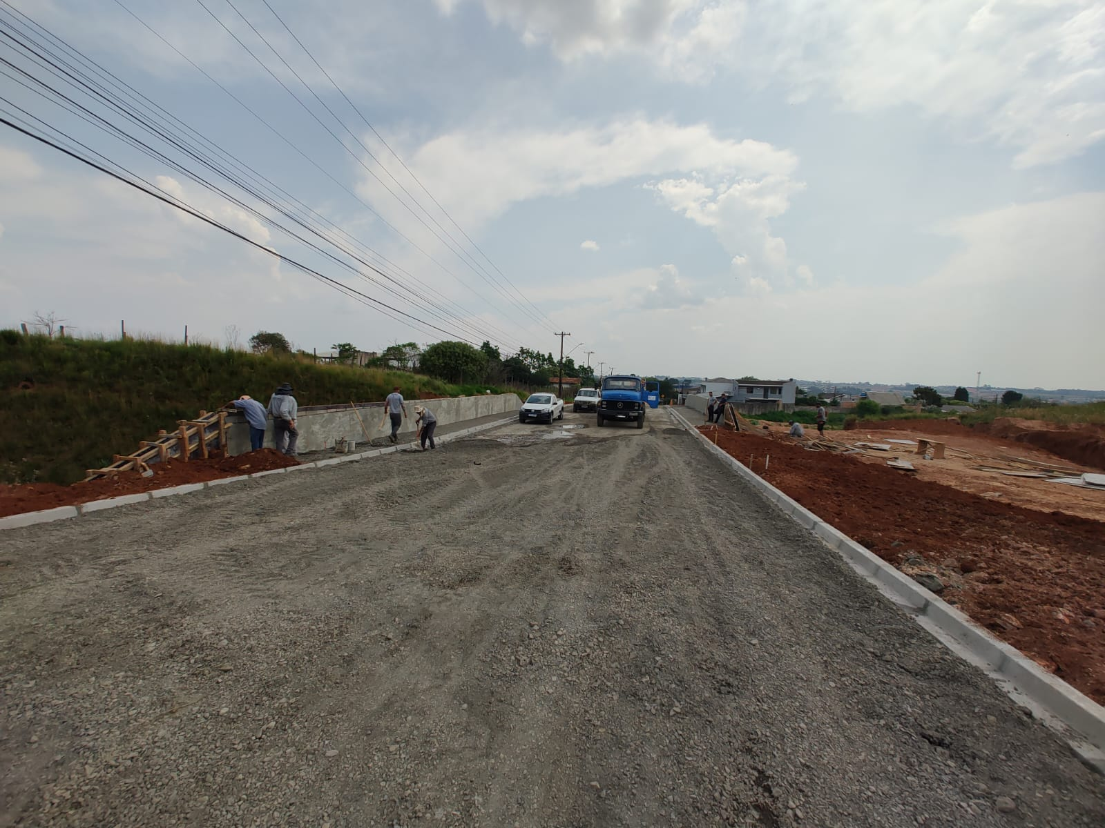
VIADUTO AV. ARAGÃO DE MATTOS LEÃO

Slide 22
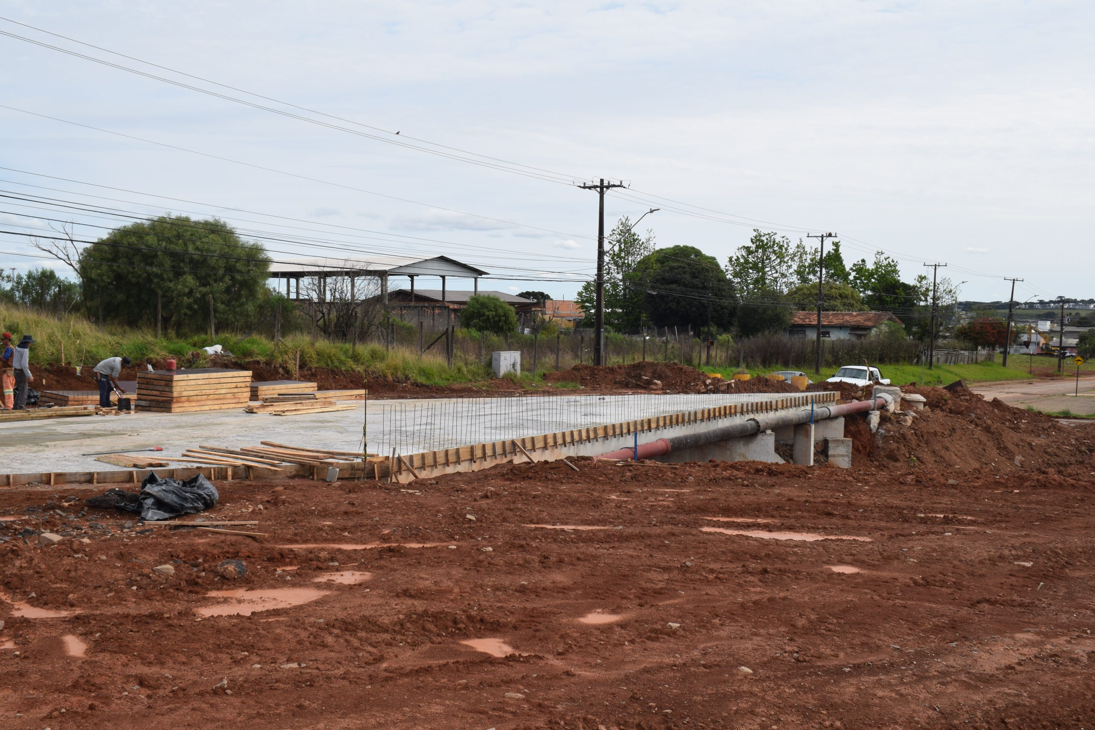
VIADUTO AV. ARAGÃO DE MATTOS LEÃO

Slide 23
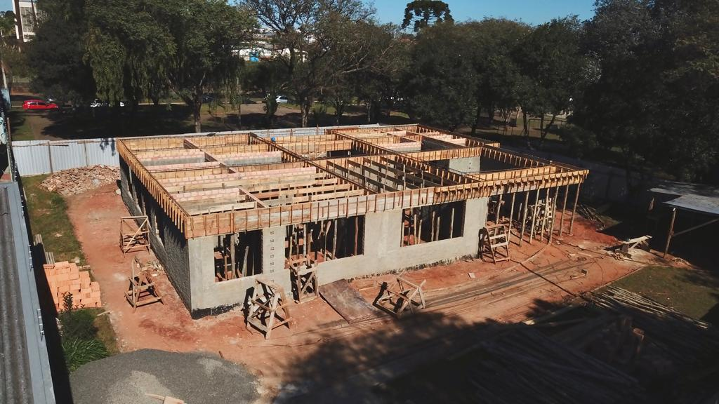
CASA DA MULHER BRASILEIRA

Slide 24
SECRETARIA AGRICULTURA

Slide 25
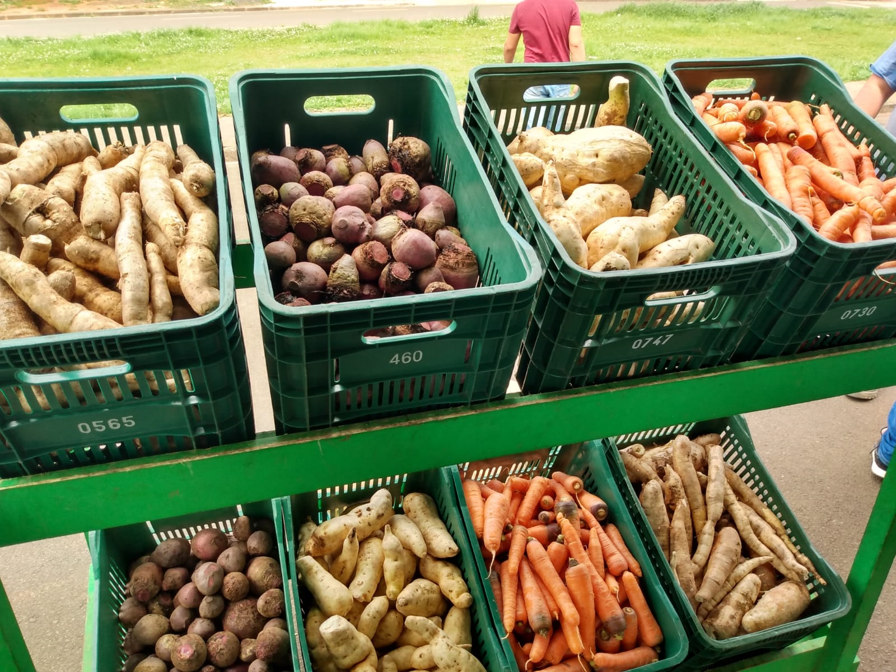
PROGRAMA FEIRA SOLIDÁRIA

Slide 26
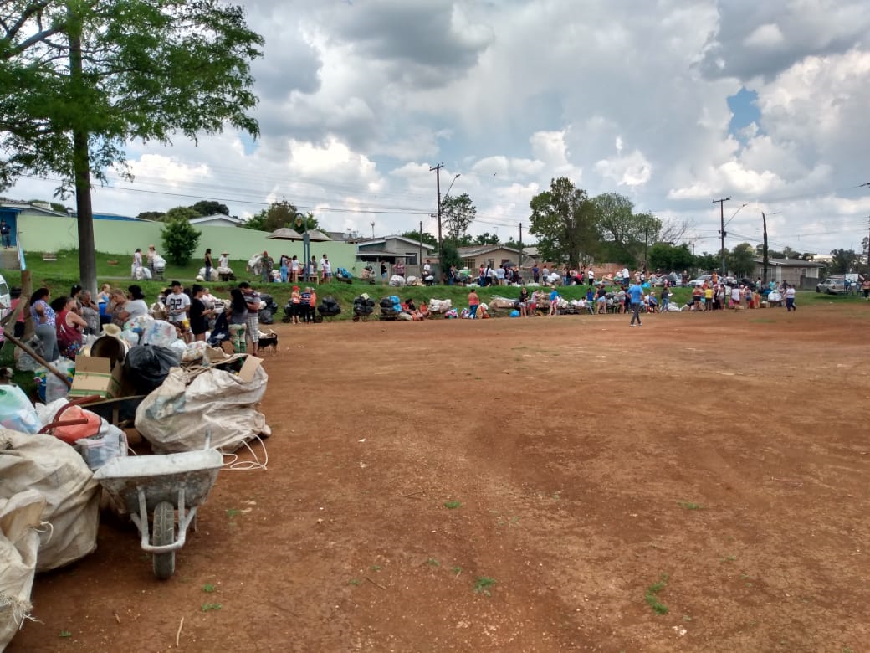
PROGRAMA FEIRA SOLIDÁRIA

Slide 27
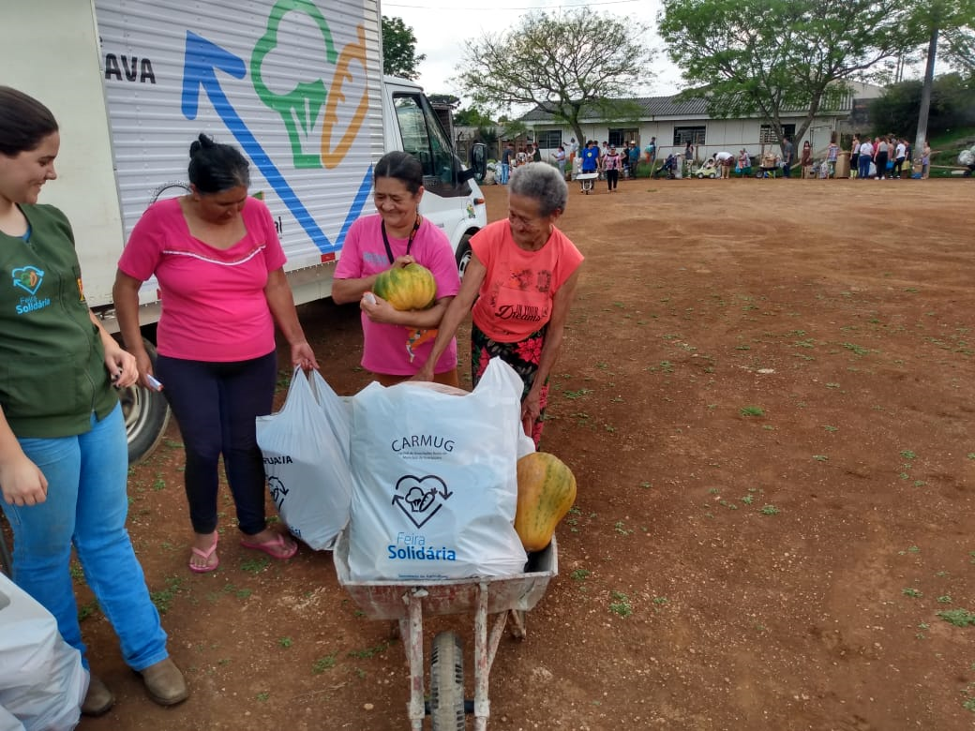
PROGRAMA FEIRA SOLIDÁRIA

Slide 28
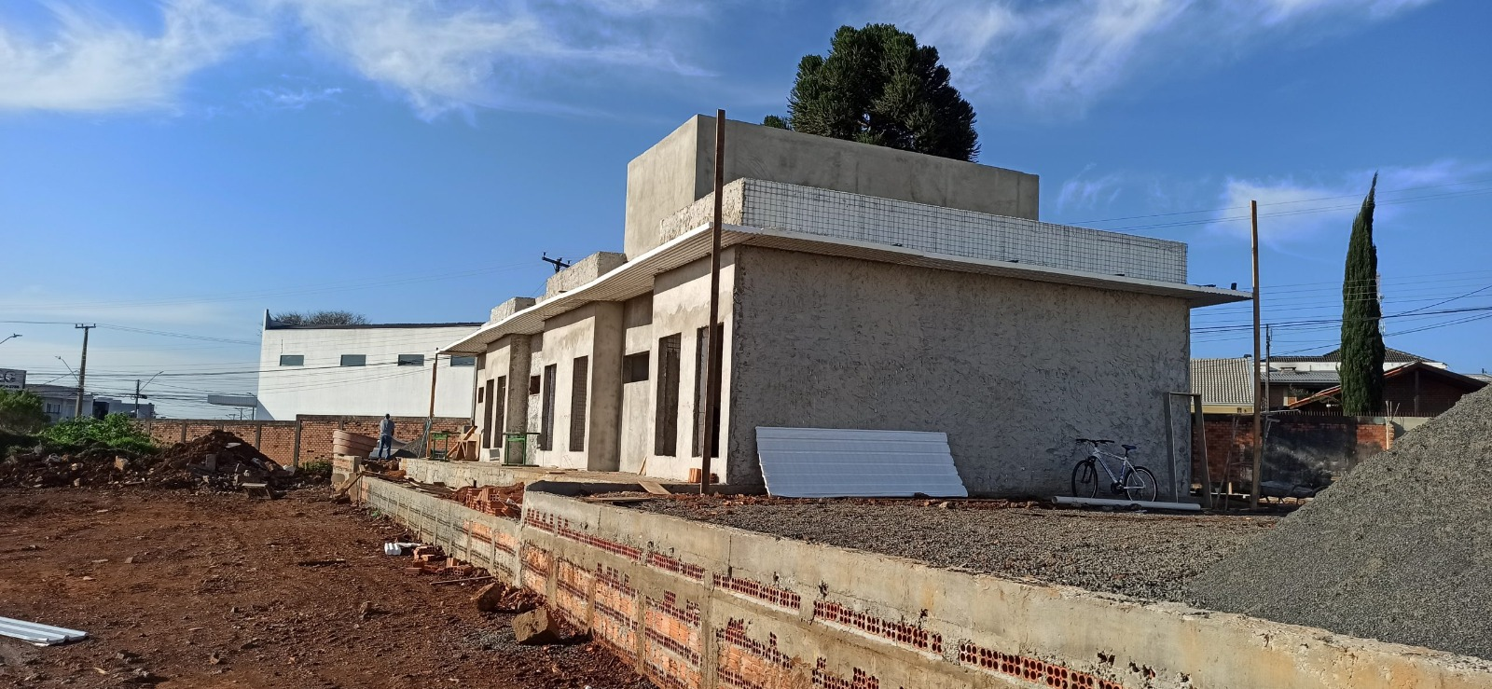
CENTRAL DE MONITORAMENTO

Slide 29
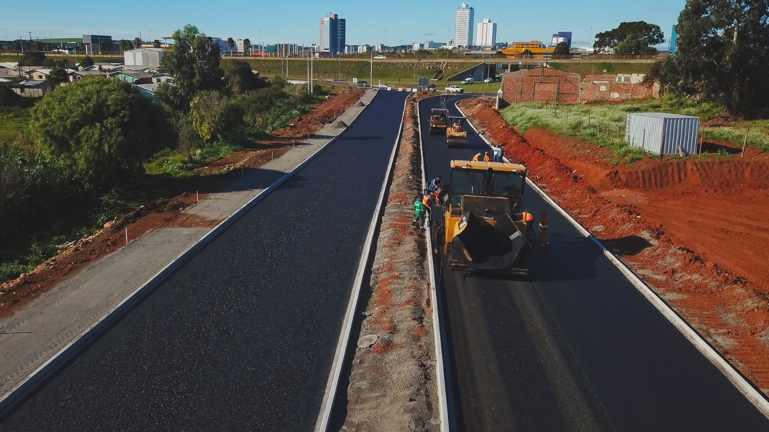
AV. BEIRA RIO

Slide 30
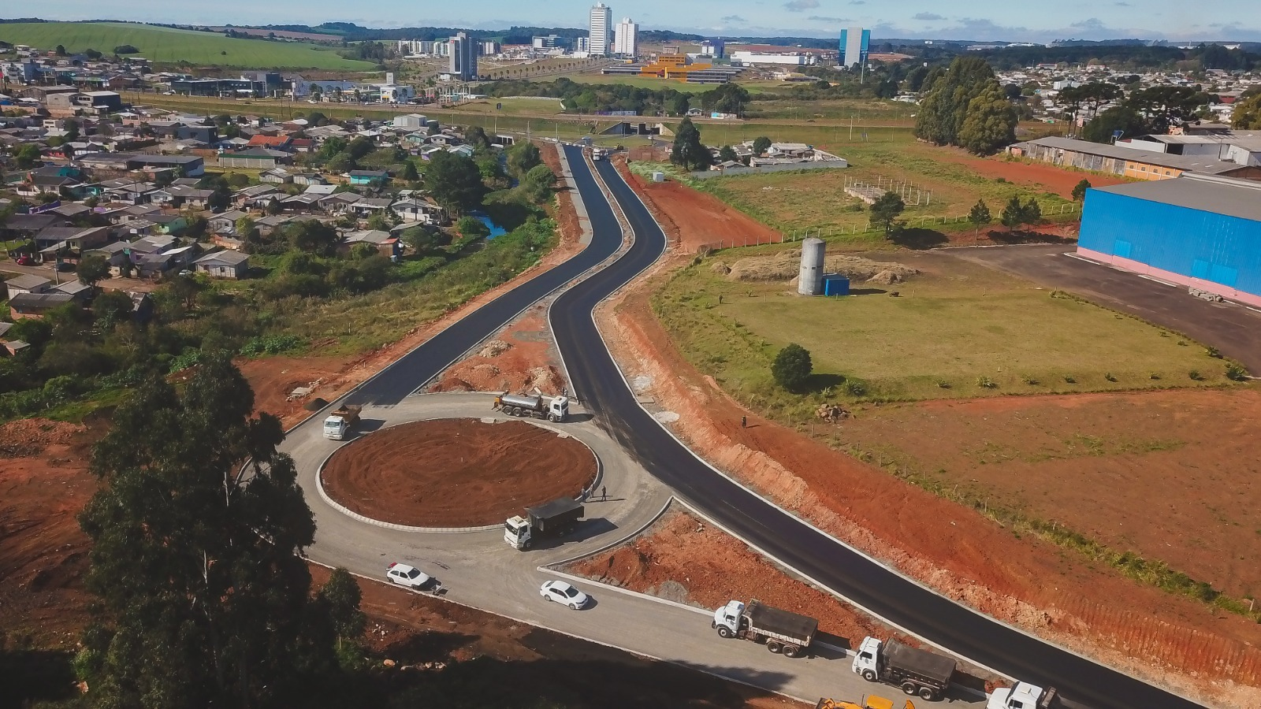
AVENIDA BEIRA RIO

Slide 31
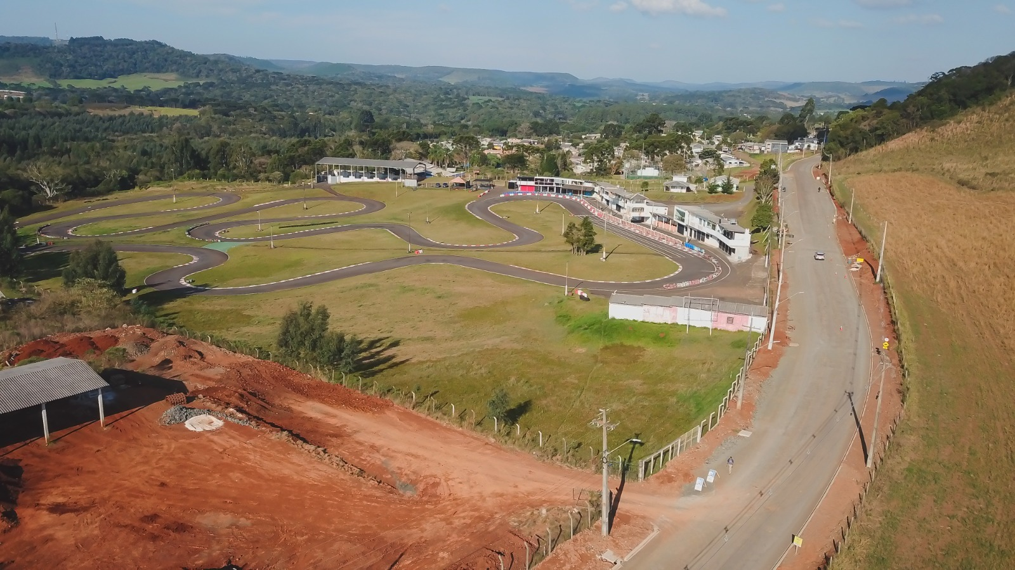
AV. RUBEM SIQUEIRA RIBAS

Slide 32
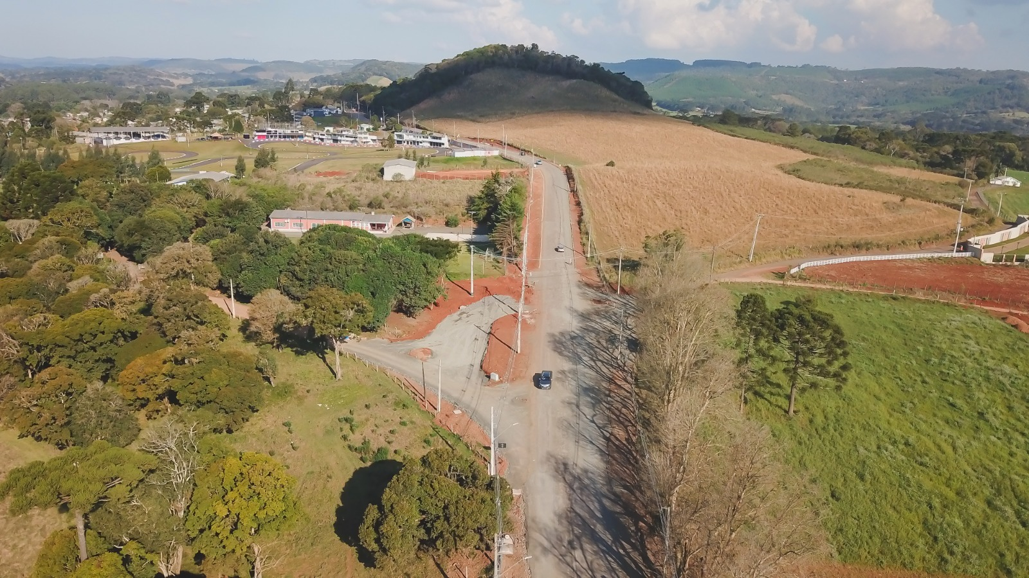
AV. RUBEM SIQUEIRA RIBAS

Slide 33
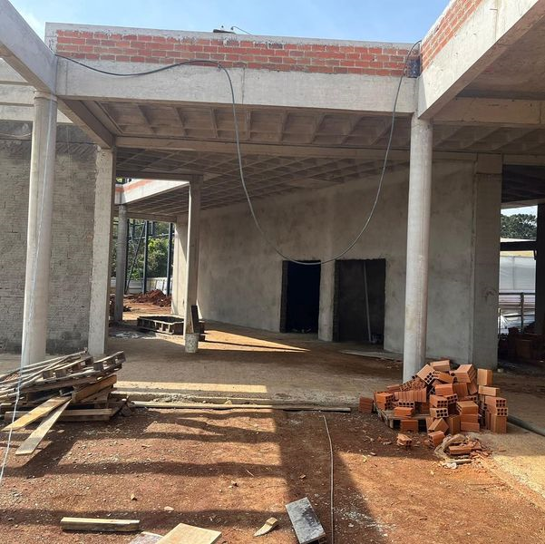
CENTRO DO IDOSO

Slide 34
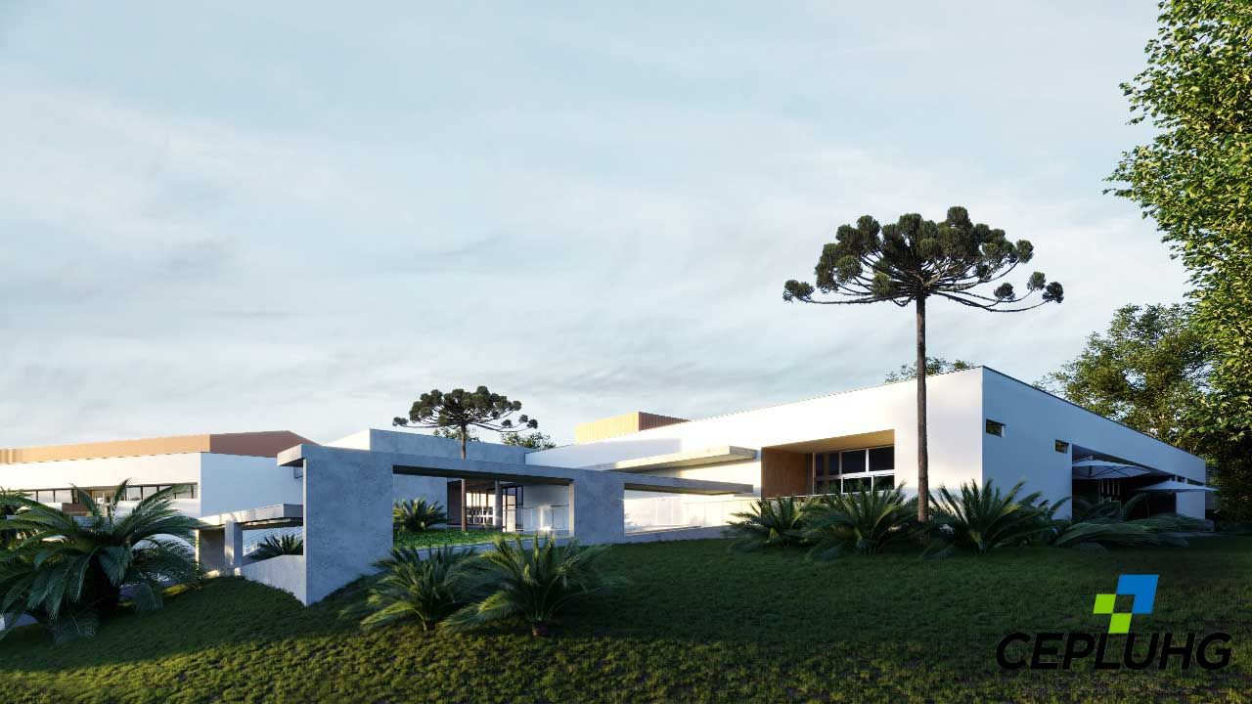
CENTRO DO IDOSO
Futuras Instalações

Slide 35
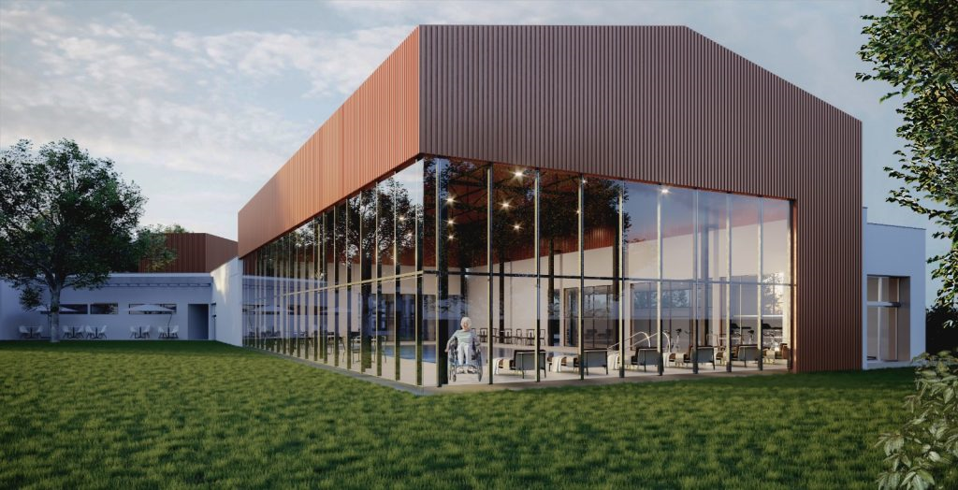
CENTRO DO IDOSO
Futuras Instalações

Slide 36
LEILÃO PÚBLICO A SER REALIZADO DIA 17/10/2023

Slide 37
DÍVIDA LONGO PRAZO EM 31/08/2023

Slide 38
INSTITUTO DE PREVIDÊNCIA
Jan a Ago/2023
Descrição | Em R$
( + ) Receitas | 108.633.007,77
( - ) Despesas | 37.510.864,89
Superávit Financeiro | 71.122.142,88

Slide 39
INSTITUTO DE PREVIDÊNCIA
Aposentadorias Pensões | 37.026.721,38
Desp. Administrativas e Comp. Previdenciária | 484.143,51
Desp. Capital | 0,00
Soma | 37.510.864,89

Slide 40
INSTITUTO DE PREVIDÊNCIA
Descrição | Quantidade
Aposentados | 1.184
Pensionistas | 248
Total | 1.432

Slide 41
INSTITUTO DE PREVIDÊNCIA
Descrição | Em R$
Saldo em 31/08/2023 | 27.133,86
( + ) Investimentos | 592.150.153,48
Total | 592.177.287,34

Slide 42
Prestação de Contas
(Segundo Quadrimestre)
MAI a AGO/2023
Art. 9º § 4º da LC 101/2000

Slide 43
AUDIÊNCIA PÚBLICA
Apresentação da
Lei Orçamentária
Anual – LOA/2024

Slide 44
O QUE É A LOA?
É o instrumento que executa o planejado no Plano Plurianual (PPA) e orientado pela LDO.
É uma forma de contrato entre o poder público e a sociedade onde o produto dos impostos serão destinados ao bem estar coletivo

Slide 45
.
SISTEMA ORÇAMENTÁRIO BRASILEIRO
PLANO DE AÇÃO – Art.165 da CF
Instrumentos de Planejamento
PPA
LDO
LOA
Planejar
Orientar
Executar
Políticas Públicas e
Programas de Governo
Fonte: www.stn.gov.br

Slide 46
AÇÕES PREVISTAS NA LOA
Projeção para arrecadação de receitas ano/2024
Fixação para as despesas e investimentos/2024
Projeção para destinação de recursos para as Administrações Indiretas e seus respectivos planos de aplicação.

Slide 47
AÇÕES PREVISTAS NA LOA
Projeção para a arrecadação da Receita é de R$ 755.500.000,00
Adm Direta = R$ 728.400.000,00
Adm. Indiretas = R$ 27.100.000,00
1) - Fundação Proteger
2) - Fundo Reeq do Corpo de Bombeiros
3) - Fundo da Infância e Adolescência
4) - Instituto de Previdência – GuarapuavaPREV
5) – Fundo Municipal de Trânsito

Slide 48
FIXAÇÃO DE DESPESA POR SECRETARIA
SECRETARIAS | VALOR
Executiva Municipal | 6.500.000,00
Procuradoria Geral | 6.300.000,00
Ouvidoria Geral | 700.000,00
Administração | 23.000.000,00
Finanças | 67.100.000,00
Educação | 195.000.000,00
Esportes e Recreação | 7.500.000,00
Saúde | 163.200.000,00
Obras e Serviços Urbanos | 50.200.000,00
Ciência, Tecnologia e Inovação | 2.500.000,00
Planejamento e Urbanismo | 88.400.000,00
Agricultura | 6.200.000,00
Desenvolvimento Econômico | 5.800.000,00
Assistência e Desenvolvimento Social | 19.700.000,00
Meio Ambiente | 25.700.000,00
Habitação | 5.200.000,00
Turismo e Eventos | 6.300.000,00
Trânsito, Transportes – SETRAN | 9.600.000,00
Políticas Públicas para Mulheres | 4.500.000,00
Secretaria de Cultura | 5.000.000,00
Controle Interno | 1.300.000,00
Comunicação Social | 3.500.000,00
T O T A L | 703.200.000,00

Slide 49
FIXAÇÃO DE DESPESA
DESCRIÇÃO | VALOR
Câmara Municipal | 25.200.000,00
Fundação Proteger | 9.900.000,00
Fundo de Reeq Corpo Bombeiros | 300.000,00
Fundo da Infância e Adolescência | 1.700.000,00
Instituto de Previdência Municipal | 15.200.000,00
T O T A L | 52.300.000,00

Slide 50
DESPESAS POR CATEGORIAS ECONÔMICAS
DESCRIÇÃO | VALOR | %
Pessoal e encargos sociais | 409.302.691,00 | 54,17%
Amortização e juros da dívida fundada | 22.211.000,00 | 2,94%
Despesas correntes e intraorçamentárias | 235.890.315,00 | 31,23%
Investimentos e inversões financeiras | 80.745.994,00 | 10,68%
Reserva de Contingência + RPPS | 7.350.000,00 | 0,98%
T O T A L | 755.500.000,00 | 100%

Slide 51
AÇÕES PREVISTAS NA LOA
Art. 6º
Conforme Lei Federal nº 4320/64 - Solicita autorização para realização de Alterações Orçamentárias até o Limite de 17%
(Já aprovada na LDO)

Slide 52
ALTERAÇÕES ORÇAMENTÁRIAS
BASE LEGAL – Lei 4320/64
Art. 40 – São créditos adicionais as autorizações de despesas não computadas ou insuficientemente dotadas na Lei do Orçamento.

Slide 53
Lei nº 4320/64
Cfe Art.40 – Existem duas classes de créditos adicionais:
Os que visam suplementar dotações do orçamento;
Os que visam atender a situações “não” previstas no orçamento;

Slide 54
CRÉDITOS ADICIONAIS
Lei 4320/64 - Art. 43 – A abertura dos créditos suplementares e especiais depende da existência de recursos disponíveis para acorrer a despesa e será precedida de exposição justificativa.
Art 167 da CF – É vedada....
[...]
V – a abertura de crédito suplementar ou especial sem prévia autorização legislativa e sem indicação dos recursos correspondentes

Slide 55
Créditos adicionais
Art. nº 43 – LEI 4.320/64
§ 1º - Consideram-se recursos, para o fim deste artigo , desde que não comprometidos:
I – o superávit financeiro, apurado em balanço patrimonial do exercício anterior;
II – os provenientes de excesso de arrecadação;

Slide 56
METAS E RISCOS FISCAIS
IMPREVISTOS E PASSIVOS
Reserva de Contingência
CONVÊNIOS E PRECATÓRIOS
Discriminadas na LOA com despesas próprias
OBRAS
Possuem despesas próprias.
As iniciadas terão prioridade para sua continuidade

Slide 57
METAS PARA 2024- LOA
DESPESA COM PESSOAL
Limitada a 54% da RCL
PAGAMENTO DA DIVIDA
Obrigatória a destinação de recursos
OPERAÇÕES DE CRÉDITO
Lei específica para cada operação

Slide 58
METAS PARA 2024 - LOA
INVESTIMENTOS EM EDUCAÇÃO
Superior a 25% dos Impostos - CF art. 212
INVESTIMENTOS EM SAÚDE
Superior a 15% - CF EC 19
EQUILIBRIO DAS CONTAS PÚBLICAS
Lei 101/2000 - Art. 1º

Slide 59
www.guarapuava.pr.gov.br

Slide 60
AUDIÊNCIA PÚBLICA
Apresentação da
Lei Orçamentária
Anual – LOA/2024

